Slide 1
Fakultní učitel jako facilitátor kvalitní přípravy budoucích učitelů mateřských škol a 1. stupně ZŠ
Tento materiál vznikl v rámci řešení projektu
reg. č. CZ.02.3.68/0.0/0.0/19_068/0015923

Slide 2
Projekt: Proč vznikají vynálezy?
Veronika Barcuchová
Učitelství pro 1. stupeň ZŠ
Doporučený ročník na ZŠ: 4

Slide 3
Prezentace slouží k objasnění celého projektu, jak pro Vás rodiče tak pro odborné pedagogické pracovníky (učitele).
Co se týká učitelů, obsah prezentace pro ně objasňuje projekt z didaktického hlediska. Celkově se jedná o základní didaktické vymezení projektu.
Co se týká Vás rodičů můžete pomocí prezentace poznat a zjistit, jakým způsobem lze využívat interaktivní formu výuky v současné situaci, ale také jak může pobíhat projektová výuka ve škole.
Doporučuji nahlédnout do interaktivní prezentace výuky, která je určena žákům spolu s náměty do žákovského portfolia.

Slide 4
Tento projekt je určen pro žáky 4. ročníku základní školy.
Hlavní úlohou projektu je, vést žáky k tomu, aby si sami dokázali odpovědět na stanovené otázky a zejména na hlavní z nich, a to: Proč vznikají vynálezy?
Velmi důležité je vést žáky k řešení problémů, rozvíjet jejich fantazii, představivost a kreativitu.
K projektu budou mít žáci připraven dokument, do kterého si mohou značit jednotlivé kroky řešení svého problému/vynálezu. Tento materiál si pak mohou založit do svých žákovských portfolií spolu s dalším.
Vzhledem k současné situaci si žáci mohou svůj navržený vynález dokonce doma zkusit vyrobit a poté zdokumentovat. Fotografie si také vloží do svého žákovského portfolia.

Slide 5
Obsah prezentace
O jaké didaktické strategie se jedná?
Jaká platí pravidla k projektu? (při realizování projektu ve třídě)
Jak můžeme motivovat žáky k realizaci projektu?
Dětská literatura a seriály
Aktivita STEM
Můj vynález
Postup výroby
Ukázky/fotografie

Slide 6
O jaké didaktické strategie se jedná?
Kde se bude projekt realizovat?
Základní škola SCIO Zlín.
S jakými žáky bude projekt realizován?
Smíšená skupina dětí ze 4. – 6. ročníku
O jaký typ projektu se jedná?
Krátkodobý projekt (1 vyučovací hodina – 45 minut)

Slide 7
O jaké didaktické strategie se jedná?
Cíle z pohledu učitele:
Seznámit žáky s novou knihou - Vynálezce Alva.
Podnítit žáky k řešení problémů (motivace s využitím inovativních aktivit STEM).
Podnítit žáky k navržení vlastního originálního vynálezu.
Vyvolat u žáků znalost o udělení patentu.
Vést žáky k prezentování jejich originálního vynálezu.
Cíle z pohledu žáka:
Seznámit se s novou knihou – Vynálezce Alva.
Nalézt řešení navrženého problému.
Navrhnout, pojmenovat a popsat vlastní originální vynález.
Naučit se nebo zopakovat si co je žádost o udělení patentu.
Prezentovat vlastní originální vynález.

Slide 8
Jak je výuka organizována?
Projektová výuka
Jaké výukové metody jsem zvolila?
Rozhovor, vysvětlování, práce s textem, pozorování předmětů a jevů, předvádění
Co nám pomůže při realizaci a prostřednictvím čeho se budou žáci učit?
Kniha Vynálezce Alva
Počítač, internet, projektor (díl ze seriálu Vynálezce Alva)
Papíry A4
Psací potřeby (tužky, pera, propisky), pastelky
Rýsovací potřeby (pravítka, kružítka)
Vytisknuté žádosti o udělení patentu k vynálezu

Slide 9
Co potřebujeme k výrobě „motivačního“ vynálezu?
Základní materiál:
užší krabice
špejle
lepicí páska
provázek nebo stužka, menší krabička nebo podložka od květináče (popřípadě cokoliv co může sloužit pro nesení materiálu)
nůžky
lepidlo nebo tavící pistol
Zdobení kladky:
papíry barevné nebo s různým povrchem
temperové barvy, voda
štětce různé velikosti, paleta na barvy
psací potřeby

Slide 10
Jaký bude úvod projektu?
Učitel by měl žáky nejdříve motivovat a podnítit k zájmu o řešení problémů týkající se tohoto naplánovaného projektu.
Žáci by měli být namotivováni k tomu, aby s nadšením řešili problémy a hledali odpovědi na různé otázky.
Hlavně tedy, aby zjistili to, proč vznikají vynálezy.
Také učitelka připomene pravidla, která budou nastavená z předchozího projektu.
Budou vytisknutá, takže je budou mít všichni vizuálně ve třídě.
Vyučující žákům poskytne vytisknuté materiály, se kterými žáci budou po celou dobu projektu pracovat a založí si je do svého portfolia.

Slide 11
Jak bude probíhat hlavní část projektu?
V hlavní části projektu bude úkolem žáků vymyslet a navrhnout svůj vlastní originální vynález, který by jim mohl ulehčit nebo zpříjemnit jejich život ve škole, doma nebo kdekoli je napadne.
Žáci si nejprve vše promyslí tak, aby vynález byl funkční, ulehčoval nebo zpříjemňoval jim práci ve škole, doma, ale také aby byl opravdu originální.
Poté se pokusí svoji myšlenku navrhnout do připraveného dokumentu.
Žáci uvedou originální a tvořivý název, popis a postup svého vynálezu.
Na závěr se pokusí svůj vynález nakreslit v konečné podobě, kterou poté budou prezentovat svým spolužákům.
V průběhu realizace učitelka bude žákům klást různé otázky týkající se vynálezů, patentu apod.

Slide 12
Jaký bude závěr projektu?
Na konci se všichni žáci představí své vynálezy ostatním spolužákům.
Každý z nich se pokusí jej originálně a vynalézavě presentovat, tak jako by žádal o to, aby zrovna jeho vynález byl patentován.
Na závěr projektu se všichni žáci pokusí odpovědět na stanovenou otázku, a to: Proč vznikají vynálezy? Poté může následovat společná diskuse a rozhovor mezi dětmi.
Může probíhat i hlasování o nejoriginálnější vynález pomocí čísel, které budou přiřazeny každému vynálezu. Žáci vhodí volbu vynálezu do krabičky (podmínkou bude nehlasovat pro vlastní vynález). Výsledky se zhodnotí. Poté se každý s žáků pokusí vyplnit právě žádost o udělení patentu.

Slide 13
Jaká platí pravidla k projektu? (při realizování projektu ve třídě)
Zvuková nahrávka:

Slide 15
Jak můžeme motivovat žáky k realizaci projektu?
Na začátku hodiny učitel žáky seznámí s knihou – Vynálezce Alva.
Pokud někteří žáci budou již knihu znát, dá jim prostor jim sdělit informace, které o ní již ví. Mohou mezi sebou diskutovat a sdělit ostatním, co nejvíce informací.
Pokud knihu nikdo z žáků nebude znát, učitel jim, povypráví co je jejím obsahem a kdo jsou její hlavní hrdinové. Žáci budou moci do knihy nahlédnout.
Kniha byla také zfilmována, proto si s žáky učitel pustí jeden z krátkých dílů tohoto seriálu. Žákům pustí díl – Vynálezy ve škole.

Slide 16
Odkaz k dílům – Vynálezce Alva:
https://www.ceskatelevize.cz/porady/10177025526-vynalezce-alva/dily/

Slide 17
Jak dále můžeme motivovat žáky k realizaci projektu?
Děti můžeme motivovat pomocí aktivit z moderních koncepcí výuky STEM.
Co je STEM?
V klasickém školství se přírodní vědy, technika, technologie a matematika většinou vyučují odděleně jako samostatné předměty.
Naopak v případě STEM se klade důraz na blízkost a propojení těchto předmětů, součástí výuky je většinou snaha o nalezení řešení praktického problému.
A právě řešení reálných problémů a propojení s reálným světem jsou hlavní myšlenky, na kterých je tento koncept založen.
Jednoduše řečeno se jedná o průsečík přírodních věd, techniky, technologií a matematiky.“
(Beth Howard-Brown & Danny Martinez, Southeast Comprehensive Center)

Slide 18
Princip koncepce STEM

Slide 19
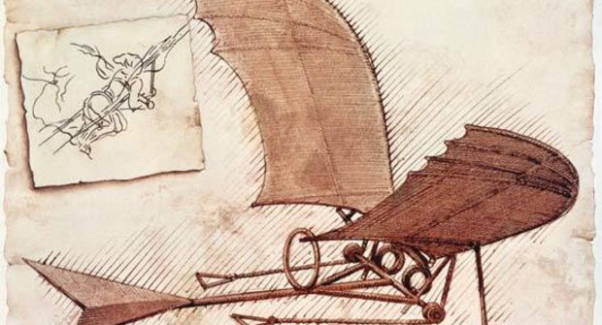
Můj vynález
Nápad učitele– jako motivace, popřípadě inspirace
Jak vynález funguje?
Kladka je jednoduchý stroj, jeho hlavní částí je kolečko a provaz. Má všeobecné využití při zvedání těles a při změně působení síly.
Výhody kladkostroje jsou, že ušetříme polovinu síly, a to díky kladce volné, další výhoda je, že směr síly můžeme změnit, a to díky kladce pevné.
V uvedené aktivitě se jedná o pevnou kladku.
Je připevněna k pevnému základu např. ke stropu, je přes ni vedeno lano, jehož jeden konec jsem upevnila k břemenu a za druhý konec tahám já.

Slide 20
Postup výroby:
Nejdříve si připravíme karton od krabice. Krabice by měla být užší.
Můžeme si ji libovolně nabarvit temperovými barvami, podle toho, na jaký motiv budou žáci kladkostroj vyrábět (souvisí s příběhem o kladce)
Poté uděláme z levé a pravé strany do krabice dírky, kterými provlékneme slepené špejle. Špejle musíme slepit k sobě izolepou.
Poté provlečeme špejle propíchnutými dírkami.
Kostru kladkostroje (tedy krabici) můžeme různě nazdobit dle fantazie a představivosti.
Poté si musíme vyrobit nosič materiálu.
Použijeme menší krabičku, víčko, nebo tácek od květináče, do kterého taky uděláme dírky z obou stran.
Dírkami provlečeme provázek, který poté umístíme na kolečko připevněné na špejlích.
Kolečko navlečeme na špejle a připevníme ke kartonu.
Poté navlečeme provázek s našim nosičem materiálu.
Nakonec můžeme přidat materiál a vyzkoušet funkčnost kladky.

Slide 21
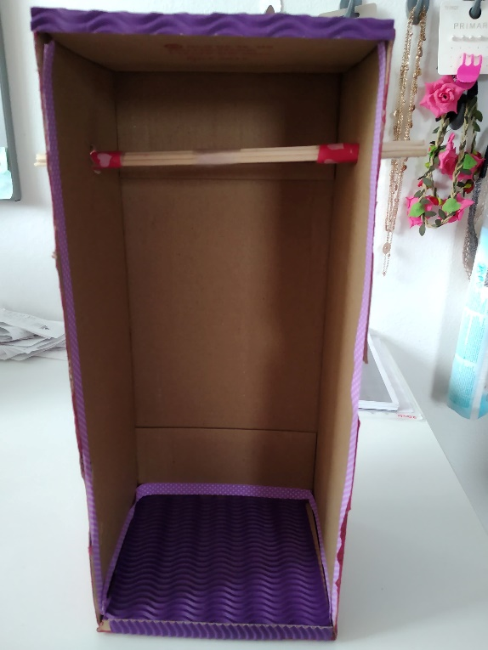
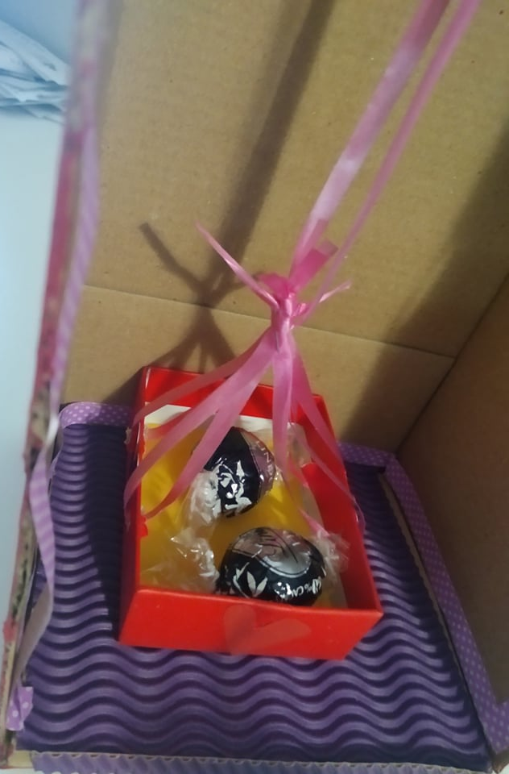
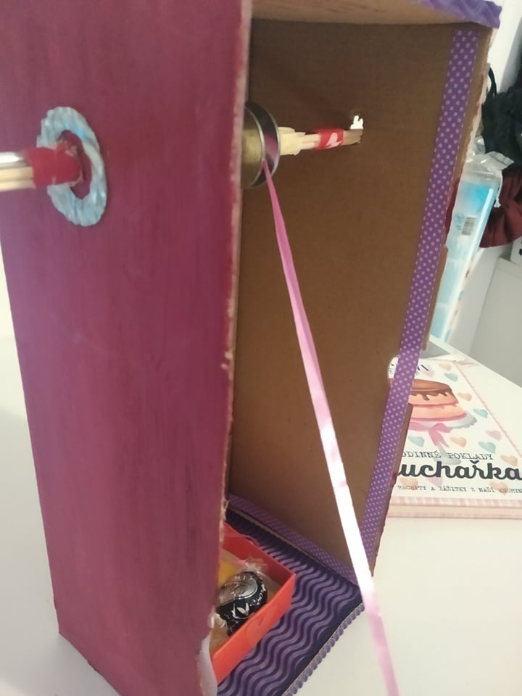
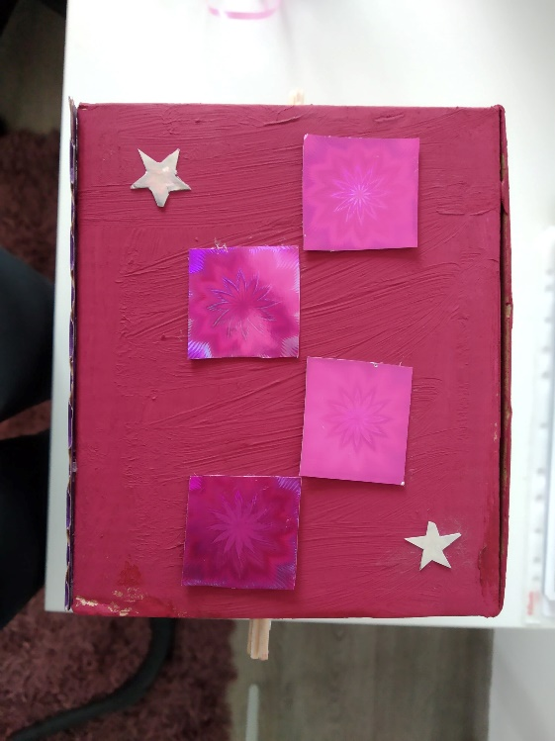

Slide 22
Učitel/ka by svůj vynález přinesla při realizování projektu.
Vynález představí, jeho název, popis, postup výroby apod.
Může být žákům inspirací, při jejich vlastním řešení problémů.
Žáci si mohou vynález prohlédnout a vyzkoušet.
Ukázku svého vynálezu může učitel/ka využít buď na začátku vyučovací hodiny, jako motivaci nebo v závěru výuky.

Slide 23
Použité zdroje
Chatertton, C. (2018). 100 + fun STEM projects, why they work: Awesome science and technology experiments for kids. California: Rockridge Press.
Stuart, C. (2018). Stem - Matematika nás baví, STEM Quest: Math. Praha: Euromedia group, a. s.

Slide 24
Fakultní učitel jako facilitátor kvalitní přípravy budoucích učitelů mateřských škol a 1. stupně ZŠ
reg. č. CZ.02.3.68/0.0/0.0/19_068/0015923

